Slide 1
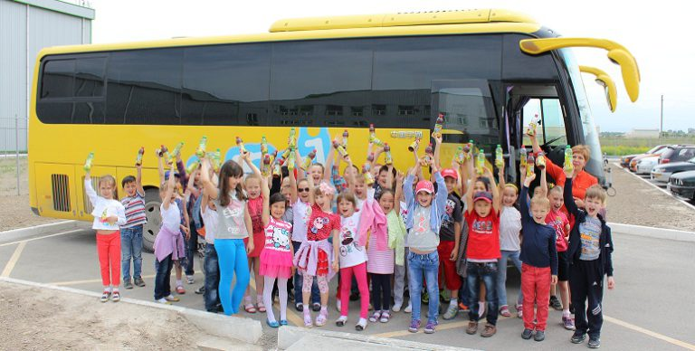
О создании школьных образовательных маршрутов

Slide 2
Поручения Президента РФ
Поручение Президента Российской Федерации по итогам заседания Совета по реализации государственной политики в сфере защиты семьи и детей от 1 июня 2021 г. №Пр-2254, п.2
Правительству Российской Федерации проанализировать совместно с органами исполнительной власти субъектов Российской Федерации практику организации экскурсий для обучающихся общеобразовательных организаций и профессиональных образовательных организаций, а также представить предложения о совершенствовании деятельности по организации экскурсий, регулярном проведении экскурсий, включая экскурсии по историко- культурной, научно-образовательной и патриотической тематике.

Slide 3
Поручения Президента РФ
Поручение Президента Российской Федерации по итогам встречи со школьниками во Всероссийском детском центре «Океан» 1 сентября 2021 года №Пр-1806, п.3а, п.3б
Рекомендовать органам государственной власти субъектов Российской Федерации обеспечить поддержку школьного познавательного туризма, предусмотрев:
а) формирование в каждом субъекте Российской Федерации маршрутов для ознакомления детей с историей, культурой, традициями, природой соответствующего региона, а также с лицами, внесшими весомый вклад в его развитие;
б) включение посещения маршрутов, сформированных в соответствии с подпунктом «а» настоящего пункта, в программы мероприятий, реализуемых организациями отдыха детей и их оздоровления, планы внеурочной деятельности, программы академического обмена между общеобразовательными организациями, а также в программы форумов, конгрессов и других мероприятий, организуемых для детей.

Slide 4
Распоряжение
департамента образования Владимирской области от 7 июля 2022 г. № 635« О проведении регионального этапа Всероссийского конкурса проектных команд по созданию туристических и экскурсионных маршрутов»

Slide 5
г) разработать перечень культурно-познавательных маршрутов, в том числе культурно-познавательных круизов для детей и молодежи, включив в него не менее 10 маршрутов различных по тематике и содержанию, включая 1 -дневные маршруты для обучающихся начальных классов, 2-3 дневные маршруты для обучающихся средних и старших классов, студентов, предусмотрев меры, направленные на использование возможностей региональных и муниципальных центров детско-юношеского туризма и краеведения, предприятий туриндустрии и культуры;

Slide 6
е) обеспечить размещение информации о перечнях разработанных маршрутов на официальных сайтах органов исполнительной власти субъектов Российской Федерации, осуществляющих государственное управление в сфере образования, а также рассмотреть возможность размещения вышеуказанных перечней на информационных ресурсах органов исполнительной власти субъектов Российской Федерации, осуществляющих государственное управление в сферах организации отдыха детей и их оздоровления, туристской деятельности;

Slide 7
Размещение информации в сети
http://школьныйтуризм.рф
https://rcdutk.viro33.ru/index.php/obrazovatelnye-marshruty
https://fcdtk.ru/page/1593694417925-dokumenty-po-turistskoj-deyatelnosti

Slide 9
ОБРАЗОВАТЕЛЬНАЯ ИДЕЯ МАРШРУТА
Образовательная идея маршрута
ОБРАЗОВАТЕЛЬНАЯ ИДЕЯ МАРШРУТА
Применение
Виды образовательной деятельности
Уровень общего образования
Уровень дополнительного образования
Основные общеобразовательные программы
Программы внеурочной деятельности в соответствии с ФГОС
Дополнительные общеобразовательные программы
Воспитательная деятельность
Единое образовательное и воспитательное пространство

Slide 10
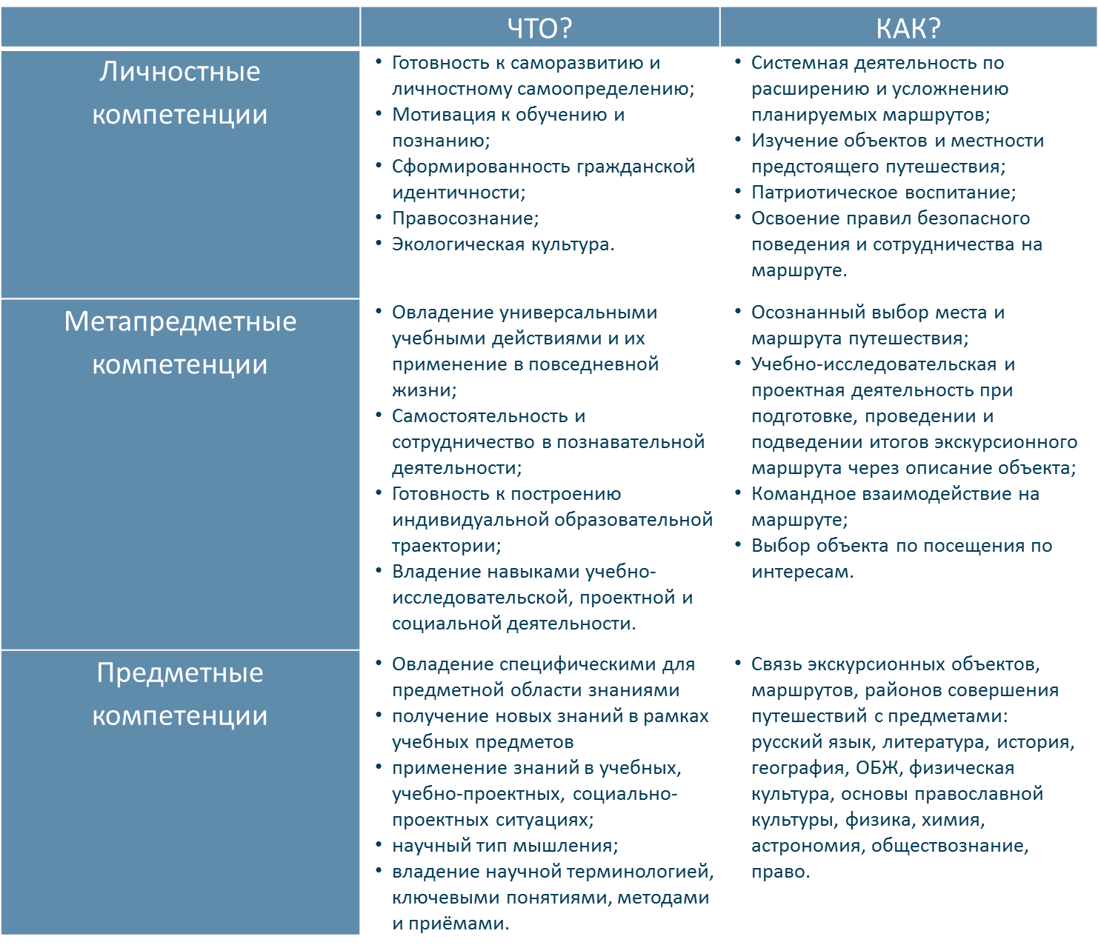
ФЕДЕРАЛЬНЫЙ ЦЕНТР ДОПОЛНИТЕЛЬНОГО ОБРАЗОВАНИЯ
И ОРГАНИЗАЦИИ ОТДЫХА И ОЗДОРОВЛЕНИЯ ДЕТЕЙ
ЦЕНТР ДЕТСКО-ЮНОШЕСКОГО ТУРИЗМА, КРАЕВЕДЕНИЯ
И ОРГАНИЗАЦИИ ОТДЫХА И ОЗДОРОВЛЕНИЯ ДЕТЕЙ
ФГБОУ ДО ФЦДО
ОБРАЗОВАТЕЛЬНАЯ ИДЕЯ МАРШРУТА
Формируемые компетенции
Применение
Виды образовательной деятельности
Уровень общего образования
Уровень дополнительного образования
Основные общеобразовательные программы
Программы внеурочной деятельности в соответствии с ФГОС
Дополнительные общеразвивающие программы
Воспитательная деятельность
Единое образовательное и и воспитательное пространство
Дополнительное образование
использование предметных часов в рамках туристско-краеведческой деятельности;
профессиональные пробы, музейные уроки, практикумы.
Воспитание
Выбор объектов;
Апробация социальных ролей.
Достижение целей ФГОС
Всестороннее развитие личности;
Неформальное освоение знаний и приёмов практической деятельности.
8

Slide 11
ФЕДЕРАЛЬНЫЙ ЦЕНТР ДОПОЛНИТЕЛЬНОГО ОБРАЗОВАНИЯ
И ОРГАНИЗАЦИИ ОТДЫХА И ОЗДОРОВЛЕНИЯ ДЕТЕЙ
ЦЕНТР ДЕТСКО-ЮНОШЕСКОГО ТУРИЗМА, КРАЕВЕДЕНИЯ
И ОРГАНИЗАЦИИ ОТДЫХА И ОЗДОРОВЛЕНИЯ ДЕТЕЙ
ФГБОУ ДО ФЦДО
НОРМАТИВНО-ПРАВОВАЯ БАЗА
Образовательные путешествия
ФЗ-273
Образовательная деятельность за территорией школы
ФЗ-132
Проживание и питание в рамках одной услуги (турпакет)
ФЗ-124
Ведение реестра маршрутов
Законодательство в части обеспечения детской безопасности (ГИБДД, МЧС, и т.д.)
3

Slide 12
Туристско-краеведческие образовательные маршруты
Учебно-методические комплексы
«Школьный познавательный туризм» «Проектные команды»
Вводный блок
План маршрута
Программа маршрута (цель, задачи, объём, содержание и тематика деятельности, формы работы, связь с образовательной программой, ожидаемый результат
Документация по ТБ
Учебно-дидактический блок
Методические рекомендации к учебным и исследовательским заданиям
ТСО и оборудование
Наглядно-иллюстративные материалы
Методический блок
Контрольный или индивидуальный текст образовательной экскурсии
Исследовательские задания
Литература для обучающихся
Учебные задания
Литература для педагога
Блок оценочно-диагностических средств
Контрольно-измерительные материалы
Блок информационного обеспечения
Презентационные материалы
Аудио- и видео материалы
Картографические материалы

